Slide 1



Вебзастосунок "ClientsApp" для управління клієнтами та тайм-трекінгом у консалтинговій фірмі
Криушичева Ольга Іванівна, ПЗПІпз-24-1
Керівник: ст. викл. Широкопетлєва М.С.
2026 рік

Slide 2
Актуальність та мета роботи
Проблеми предметної галузі:
проблеми ручного обліку
помилки у фінансових розрахунках
відсутність централізованої системи обліку
необхідність автоматизації процесів
Мета роботи:
Створити веб застосунок ClientsApp, призначений для автоматизації обліку клієнтів, виконавців, завдань і фінансових взаєморозрахунків для невеликих і середніх сервісних компаній (юридичних, аудиторських, дизайнерських фірм тощо)
2

Slide 3










Аналіз аналогів
Недоліки:
складність
висока вартість
надлишковий функціонал
або недостатній функціонал
3

Slide 4
Постановка задачі
Задача: Створення єдиного веборієнтованого середовища для автоматизації обліку клієнтів, завдань, виконавців та фінансових взаєморозрахунків у сервісній компанії, яке забезпечує:
ведення централізованої бази клієнтів;
управління завданнями та контроль їх виконання;
облік виконавців і відпрацьованого часу;
автоматичний розрахунок вартості виконаних робіт;
автоматичний розрахунок заборгованості клієнтів;
облік платежів та фінансових операцій;
формування звітів у форматі DOCX;
забезпечення швидкого доступу до актуальної інформації для всіх користувачів системи.
4

Slide 5







Вибір технологій розробки
Backend:
ASP.NET Core MVC
C#
Frontend:
Bootstrap 5
База даних та робота з даними:
MS SQL Server
Entity Framework Core
Інструменти:
Visual Studio
GitHub
5

Slide 6
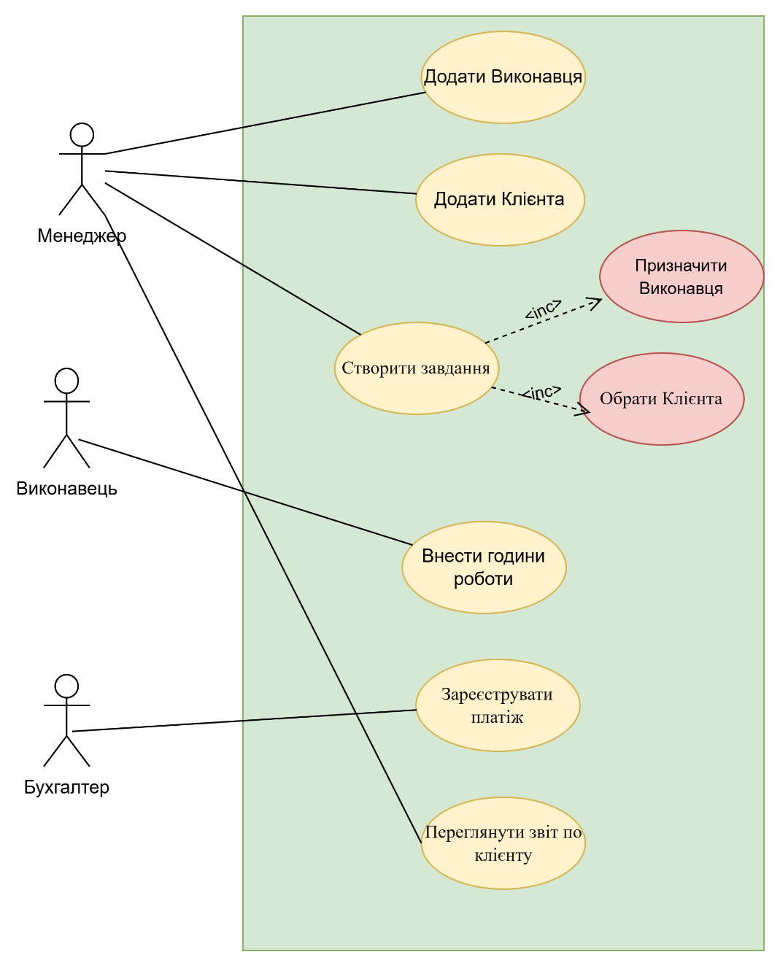
Функціональні можливості системи
облік клієнтів
управління завданнями
облік виконавців
тайм-трекінг
облік оплат
формування звітів
облік заборгованостей
USE-CASE діаграма
6

Slide 7
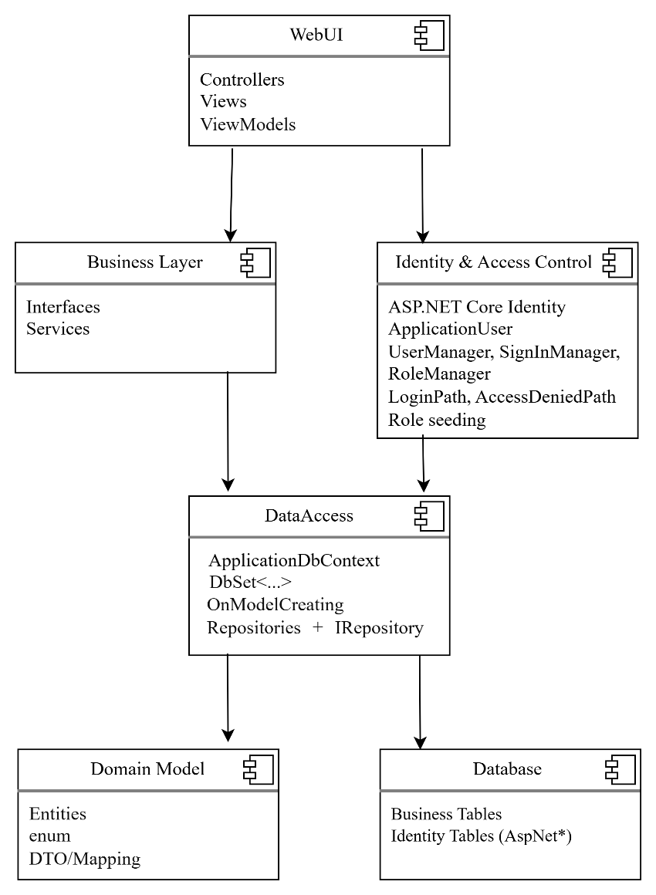
Архітектура програмного забезпечення
Архітектурний стиль:
MVC
багатошарова архітектура
Переваги:
масштабованість
модульність
підтримуваність
Діаграма компонентів
7

Slide 8
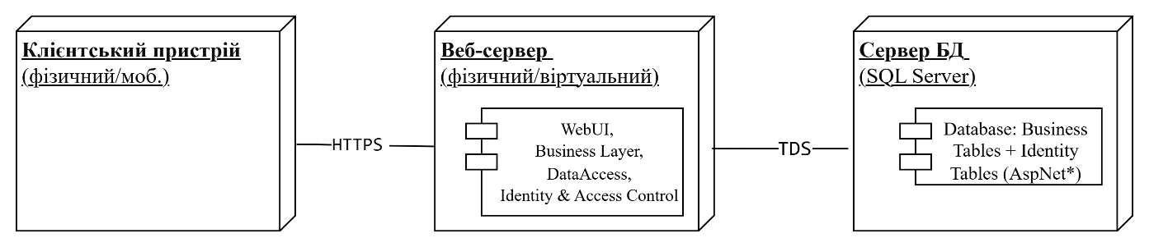
Розгортання системи
Діаграма розгортання
Система складається з:
клієнтського рівня
вебсервера
сервера бази даних
Технології:
HTTPS
SQL Server
TDS protocol
8

Slide 9
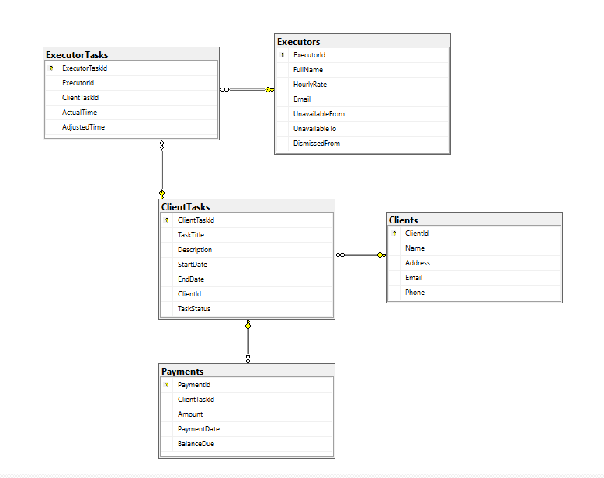
Схема бази даних
реляційна база даних
5 взаємопов'язаних основних таблиць
зв’язки типу «один-до-багатьох»
9

Slide 10
Ролі користувачів системи
Ролі користувачів:
Менеджер – має доступ до усього функціоналу застосунку.
Бухгалтер – має право редагувати оплати.
Виконавець – має право редагувати фактичний час.
Основні сторінки системи
10
Notes:
Модулі / Сторінки:
На основі визначених сутностей створено 5 однойменних модулів/сторінок застосунку та додано аналітичну сторінку Статистик та звітів

Slide 11
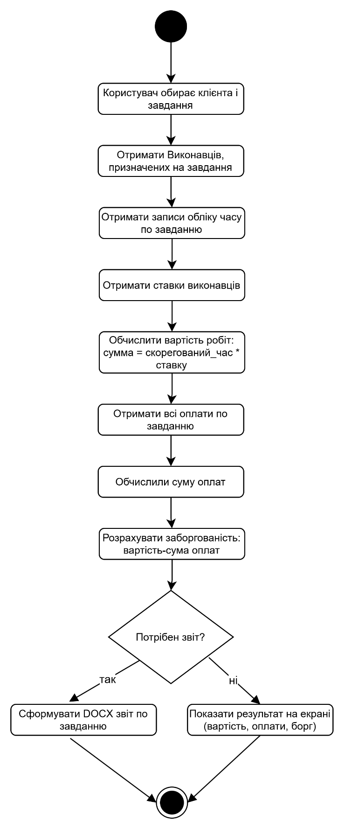
Приклад програмного рішення: розрахунок вартості робіт і заборгованості
Автоматизація розрахунків:
розрахунок вартості робіт
визначення заборгованості
обробка платежів
формування звітів
Формули:
Вартість = скорегований час × ставка
Заборгованість = вартість − оплата
11

Slide 12
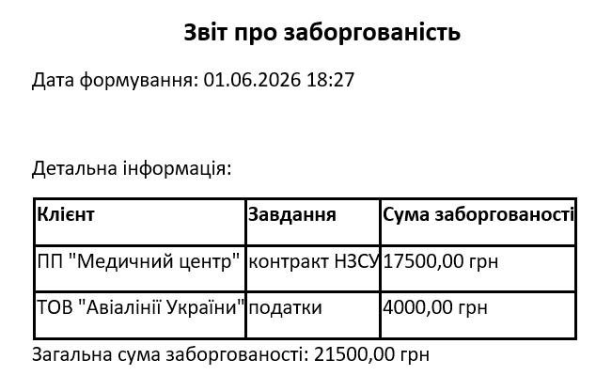
Розрахунок заборгованості
Фрагмент коду розрахунку заборгованості
Документ - звіт в форматі docx
private static decimal CalculateTaskCost(ClientTask task)
{
return task.ExecutorTasks.Sum(
et => et.AdjustedTime * (et.Executor?.HourlyRate ?? 0));
}
var taskCost = task.ExecutorTasks.Sum(
et => et.AdjustedTime * (et.Executor?.HourlyRate ?? 0));
var totalPayments = payments
.Where(p => p.ClientTaskId == task.ClientTaskId)
.Sum(p => p.Amount);
var balanceDue = taskCost - totalPayments;
12

Slide 13
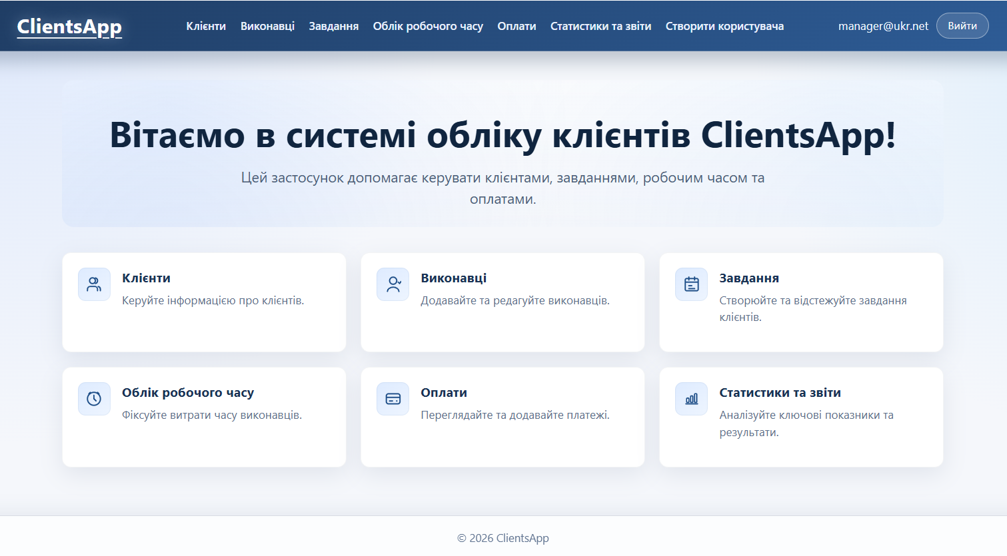
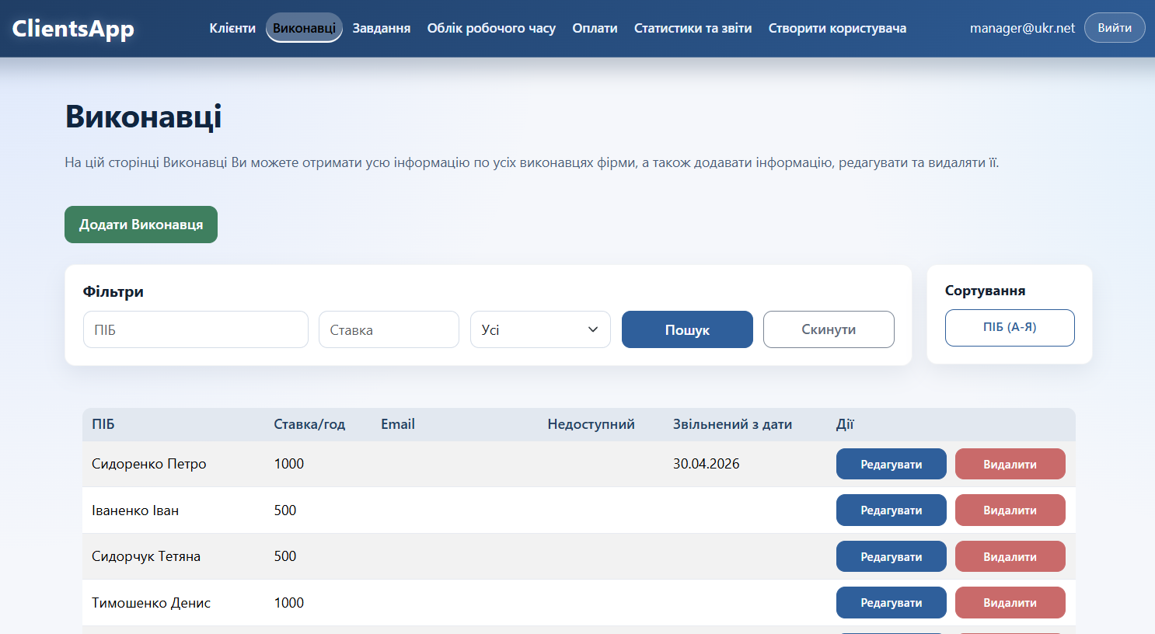
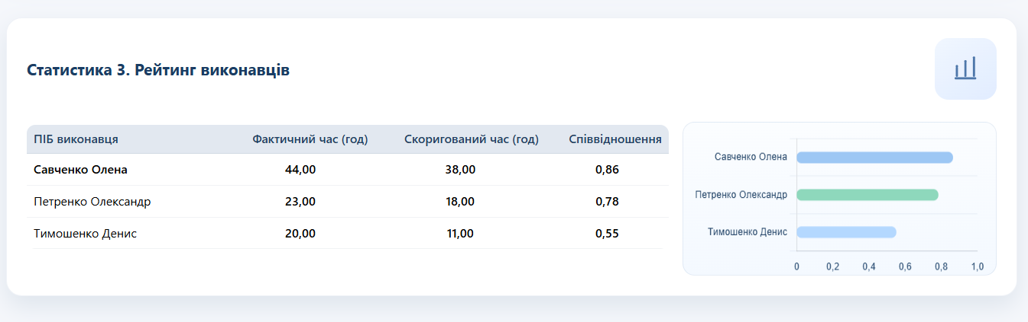
Дизайн та інтерфейс
сучасний мінімалістичний дизайн
адаптивний інтерфейс
проста навігація
підтримка української мови
13

Slide 14
Тестування
Проведено функціональне, інтеграційне та кросбраузерне тестування
Перевірено модулі клієнтів, завдань, фінансів та систему авторизації
Виконано 10 тест-кейсів для критичних сценаріїв роботи
Підтверджено коректність роботи з базою даних та адаптивність інтерфейсу
Виявлені недоліки усунуто, працездатність системи підтверджено
14

Slide 15
Підсумки
Розроблено та протестовано вебзастосунок ClientsApp, який автоматизує облік клієнтів, управління завданнями та фінансовими операціями.
Напрями розвитку системи:
впровадження сповіщень і нагадувань
розширення аналітики та звітності
інтеграція із зовнішніми сервісами
створення мобільної версії застосунку
15

